Slide 1


SẢN XUẤT XE ĐẠP
BÀI GIẢNG HUẤN LUYỆN AN TOÀN LAO ĐỘNG
BẢN QUYỀN THUỘC AN TOÀN NAM VIỆT

Slide 2
Một số vụ tai nạn trong nhà máy sản xuất xe đạp
Trong ngành công nghiệp sản xuất xe đạp, việc quản lý an toàn lao động luôn là một ưu tiên hàng đầu. Tuy nhiên, không thể tránh khỏi những tình huống tai nạn không mong muốn xảy ra:
  Tai Nạn Do Sử Dụng Máy Móc Không An Toàn
  Nguy Cơ Chấn Thương Do Sản Phẩm Hoặc Vật Liệu Sản Xuất
  Thiếu Huấn Luyện Và Nhận Thức An Toàn

Slide 3
Tóm tắt bài học
1. An toàn vệ sinh lao động đối với nhân viên vận hành máy cắt các tấm kim loại theo kích thước và hình dạng cần thiết để chuẩn bị sản xuất khung xe đạp
2. An toàn vệ sinh lao động đối với nhân viên hàn các bộ phận kim loại lại với nhau để tạo thành phần khung xe đạp
3. An toàn vệ sinh lao động đối với nhân viên lắp ráp các bộ phận như cần đạp, bánh xe, hệ thống phanh, và hệ thống truyền động vào phần khung xe đạp
4. An toàn vệ sinh lao động đối với nhân viên sơn màu cho xe đạp để bảo vệ khỏi sự ăn mòn và tạo ra một bề mặt hoàn thiện

Slide 4
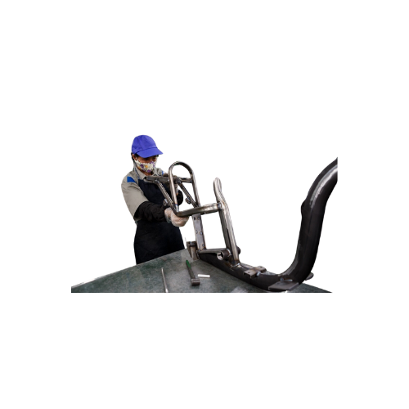
Vận hành máy cắt các tấm kim loại theo kích thước và hình dạng cần thiết
1. Đặc điểm công việc vận hành máy cắt các tấm kim loại theo kích thước và hình dạng cần thiết để chuẩn bị sản xuất khung xe đạp
Trước hết, các tấm kim loại được chọn phải đáp ứng yêu cầu về độ dày và chất liệu cần thiết.
Sau đó, các máy cắt được cài đặt và điều chỉnh để đảm bảo cắt chính xác theo kích thước và hình dạng cần thiết cho khung xe đạp.

Slide 5
Vận hành máy cắt các tấm kim loại theo kích thước và hình dạng cần thiết
2. Các dạng tai nạn lao động trong quá trình vận hành máy cắt các tấm kim loại theo kích thước và hình dạng cần thiết để chuẩn bị sản xuất khung xe đạp
Một trong những nguy cơ phổ biến là tai nạn cắt, khi người làm việc không tuân thủ đúng các quy trình an toàn và không sử dụng các biện pháp bảo vệ cá nhân.
Các tấm kim loại sắc bén và các thành phần chuyển động của máy có thể gây ra vết thương nghiêm trọng nếu không được xử lý cẩn thận.

Slide 6
Vận hành máy cắt các tấm kim loại theo kích thước và hình dạng cần thiết
3. Nguyên nhân gây ra tai nạn lao động khi vận hành máy cắt các tấm kim loại theo kích thước và hình dạng cần thiết để chuẩn bị sản xuất khung xe đạp
Một trong những nguyên nhân chính là thiếu hiểu biết và kỹ năng của người làm việc về quy trình hoạt động của máy cũng như về các biện pháp an toàn.
Khi nhân viên không được đào tạo đúng cách hoặc không hiểu rõ về cách hoạt động của máy, họ có thể mắc phải những sai sót hoặc hành động không an toàn, dẫn đến tai nạn.

Slide 7
Vận hành máy cắt các tấm kim loại theo kích thước và hình dạng cần thiết
4. Biện pháp phòng tránh tai nạn lao động khi vận hành máy cắt các tấm kim loại theo kích thước và hình dạng cần thiết để chuẩn bị sản xuất khung xe đạp
Đầu tiên và quan trọng nhất là huấn luyện an toàn lao động cho tất cả nhân viên liên quan đến việc vận hành máy.
Huấn luyện này nên bao gồm việc giáo dục về các nguy cơ tiềm ẩn, quy trình an toàn và sử dụng đúng trang thiết bị bảo hộ cá nhân.

Slide 8
Vận hành máy cắt các tấm kim loại theo kích thước và hình dạng cần thiết
5. Quy định an toàn lao động khi vận hành máy cắt các tấm kim loại theo kích thước và hình dạng cần thiết để chuẩn bị sản xuất khung xe đạp
Quy định an toàn lao động khi vận hành máy cắt tấm kim loại để chuẩn bị sản xuất khung xe đạp là một phần quan trọng của việc đảm bảo môi trường làm việc an toàn và hiệu quả.
Trước hết, mọi nhân viên tham gia vào việc vận hành máy phải được huấn luyện về quy trình an toàn và sử dụng trang thiết bị bảo hộ cá nhân đầy đủ như mũ bảo hộ, kính bảo hộ và găng tay.

Slide 9
Vận hành máy cắt các tấm kim loại theo kích thước và hình dạng cần thiết
6. Xử lý tình huống tai nạn lao động khẩn cấp khi vận hành máy cắt các tấm kim loại theo kích thước và hình dạng cần thiết để chuẩn bị sản xuất khung xe đạp
Xử lý tình huống tai nạn lao động khẩn cấp khi vận hành máy cắt tấm kim loại là một phần quan trọng của việc đảm bảo an toàn lao động trong môi trường sản xuất.
Trong trường hợp xảy ra tai nạn, điều quan trọng nhất là đảm bảo an toàn cho người bị nạn và ngừng ngay lập tức hoạt động của máy.

Slide 10
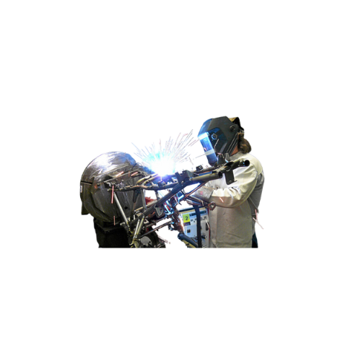
Hàn các bộ phận kim loại lại với nhau
1. Đặc điểm công việc hàn các bộ phận kim loại lại với nhau để tạo thành phần khung xe đạp:
Đầu tiên, các bộ phận của khung xe, bao gồm ống thép, hộp và các chi tiết khác, được chuẩn bị sạch sẽ và cắt theo kích thước chính xác.
Tiếp theo, các bộ phận này được đặt vào vị trí chính xác và cố định bằng các thiết bị kẹp và hỗ trợ. Sau đó, quá trình hàn được thực hiện bằng sự kết hợp của nguồn nhiệt cao và sự điều khiển tay của thợ hàn.

Slide 11
Hàn các bộ phận kim loại lại với nhau
2. Các dạng tai nạn lao động trong quá trình hàn các bộ phận kim loại lại với nhau để tạo thành phần khung xe đạp:
Trong quá trình hàn các bộ phận kim loại để tạo thành phần khung xe đạp, có một số dạng tai nạn lao động mà người thợ hàn cần phải cảnh giác.
Một trong những tai nạn phổ biến là cháy nổ do sự tiếp xúc giữa kim loại và không khí trong quá trình hàn. Đây có thể xảy ra khi không đảm bảo đủ lượng khí bảo vệ hoặc khi sử dụng vật liệu có chứa chất dễ cháy.

Slide 12
Hàn các bộ phận kim loại lại với nhau
3. Nguyên nhân gây ra tai nạn lao động khi hàn các bộ phận kim loại lại với nhau để tạo thành phần khung xe đạp
Tai nạn lao động trong quá trình hàn các bộ phận kim loại để tạo thành phần khung xe đạp có thể do một số nguyên nhân khác nhau. Một trong những nguyên nhân phổ biến là thiếu hiểu biết và kỹ năng chưa đủ vững vàng về quy trình hàn.
Kỹ thuật viên hàn cần phải hiểu rõ về tính chất của các loại kim loại và điều chỉnh thiết lập hàn phù hợp để tránh các vấn đề như cháy nổ hoặc biến dạng không mong muốn của vật liệu.

Slide 13
Hàn các bộ phận kim loại lại với nhau
4. Biện pháp phòng tránh tai nạn lao động khi hàn các bộ phận kim loại lại với nhau để tạo thành phần khung xe đạp:
Đầu tiên, việc đảm bảo môi trường làm việc an toàn là điều cực kỳ quan trọng.
Điều này bao gồm việc cung cấp đủ thông gió và hệ thống quan trắc môi trường lao động để đo lường các yếu tố như nồng độ khí độc, bụi kim loại và nhiệt độ. Thông tin từ quan trắc môi trường lao động có thể giúp xác định và giảm thiểu nguy cơ tai nạn.

Slide 14
Hàn các bộ phận kim loại lại với nhau
5. Quy định an toàn lao động khi hàn các bộ phận kim loại lại với nhau để tạo thành phần khung xe đạp:
Theo quy định, tất cả nhân viên phải được đào tạo và hướng dẫn về các biện pháp an toàn trước khi thực hiện công việc hàn.
Điều này bao gồm việc sử dụng đúng các thiết bị bảo hộ cá nhân như kính bảo hộ, mặt nạ hàn, găng tay cách điện và áo bảo hộ để bảo vệ khỏi các nguy cơ tiếp xúc với nhiệt độ cao và tia UV từ quá trình hàn.

Slide 15
Hàn các bộ phận kim loại lại với nhau
6. Xử lý tình huống tai nạn lao động khẩn cấp khi hàn các bộ phận kim loại lại với nhau để tạo thành phần khung xe đạp:
Xử lý tình huống tai nạn lao động khẩn cấp trong quá trình hàn các bộ phận kim loại để tạo thành phần khung xe đạp đòi hỏi sự tỉnh táo và chuẩn bị kỹ lưỡng từ phía nhân viên và nhà quản lý.
Trong trường hợp xảy ra tai nạn, việc đầu tiên là đảm bảo an toàn cho tất cả nhân viên và người xung quanh. Người kiểm soát phải ngay lập tức ngừng công việc hàn và tắt nguồn điện hoặc nguồn khí nén để ngăn cháy nổ tiếp tục xảy ra.

Slide 16
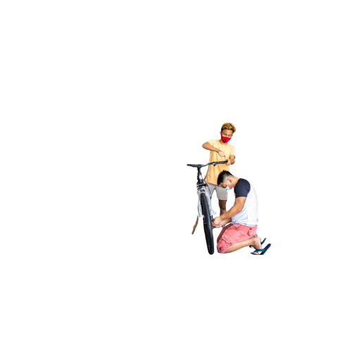
Lắp ráp các bộ phận như cần đạp, bánh xe, hệ thống phanh, và hệ thống truyền động
1. Đặc điểm công việc lắp ráp các bộ phận như cần đạp, bánh xe, hệ thống phanh, và hệ thống truyền động vào phần khung xe đạp
Lắp ráp các bộ phận vào khung xe đạp là một quá trình phức tạp đòi hỏi sự chính xác và kỹ thuật. Đầu tiên, cần phải xác định vị trí chính xác của các bộ phận như cần đạp, bánh xe, hệ thống phanh và hệ thống truyền động trên khung xe.
Việc này đòi hỏi sự đo lường chính xác để đảm bảo rằng các bộ phận được lắp vào đúng vị trí và đúng góc quay.

Slide 17
Lắp ráp các bộ phận như cần đạp, bánh xe, hệ thống phanh, và hệ thống truyền động
2. Các dạng tai nạn lao động trong quá trình lắp ráp các bộ phận như cần đạp, bánh xe, hệ thống phanh, và hệ thống truyền động vào phần khung xe đạp
Trong quá trình lắp ráp các bộ phận vào khung xe đạp, có nhiều nguy cơ tai nạn lao động mà người lao động cần phải đề phòng.
Một trong những nguy cơ phổ biến là va đập từ việc làm việc với các bộ phận có cạnh sắc như cần đạp hoặc bánh xe. Sự không chú ý hoặc sơ suất có thể dẫn đến các vết thương từ cắt hoặc xước.

Slide 18
Lắp ráp các bộ phận như cần đạp, bánh xe, hệ thống phanh, và hệ thống truyền động
3. Nguyên nhân gây ra tai nạn lao động khi lắp ráp các bộ phận như cần đạp, bánh xe, hệ thống phanh, và hệ thống truyền động vào phần khung xe đạp
Có nhiều nguyên nhân gây ra tai nạn lao động trong quá trình lắp ráp các bộ phận vào khung xe đạp. Một trong những nguyên nhân chính là thiếu kinh nghiệm và đào tạo của người lao động.
Những người mới tham gia vào quá trình lắp ráp có thể không hiểu rõ về cách sử dụng dụng cụ và kỹ thuật lắp ráp, dẫn đến việc thực hiện không chính xác và nguy hiểm.

Slide 19
Lắp ráp các bộ phận như cần đạp, bánh xe, hệ thống phanh, và hệ thống truyền động
4. Biện pháp phòng tránh tai nạn lao động khi lắp ráp các bộ phận như cần đạp, bánh xe, hệ thống phanh, và hệ thống truyền động vào phần khung xe đạp
Trước tiên, việc cung cấp đầy đủ và hiểu biết về quy trình làm việc an toàn là quan trọng. Đảm bảo rằng tất cả nhân viên đều được đào tạo về cách sử dụng dụng cụ và thiết bị một cách đúng cách và an toàn.
Thứ hai, việc thiết lập một môi trường làm việc an toàn cũng cần được quan tâm. Đảm bảo không gian làm việc rộng rãi và có đủ ánh sáng để giảm thiểu nguy cơ tai nạn.

Slide 20
Lắp ráp các bộ phận như cần đạp, bánh xe, hệ thống phanh, và hệ thống truyền động
5. Quy định an toàn lao động khi lắp ráp các bộ phận như cần đạp, bánh xe, hệ thống phanh, và hệ thống truyền động vào phần khung xe đạp
Trước tiên, tất cả nhân viên phải được đào tạo về các quy tắc an toàn và các biện pháp phòng tránh tai nạn cụ thể trong quá trình làm việc. Điều này bao gồm việc hướng dẫn cách sử dụng dụng cụ và thiết bị một cách an toàn và hiệu quả.
Đồng thời, việc sử dụng các biện pháp bảo hộ cá nhân như mũ bảo hiểm, kính bảo hộ, và găng tay cũng được yêu cầu trong môi trường làm việc này.

Slide 21
Lắp ráp các bộ phận như cần đạp, bánh xe, hệ thống phanh, và hệ thống truyền động
6. Xử lý tình huống tai nạn lao động khẩn cấp khi lắp ráp các bộ phận như cần đạp, bánh xe, hệ thống phanh, và hệ thống truyền động vào phần khung xe đạp
Xử lý tình huống tai nạn lao động khẩn cấp trong quá trình lắp ráp các bộ phận vào khung xe đạp đòi hỏi sự kiên nhẫn và kỹ năng cứu thương.
Khi xảy ra tai nạn, người lao động nên ngưng việc làm ngay lập tức và đảm bảo an toàn cho bản thân và những người xung quanh. Việc kiểm tra tình hình của nạn nhân và cấp cứu ngay lập tức là rất quan trọng.

Slide 22
Sơn màu cho xe đạp
1. Đặc điểm công việc sơn màu cho xe đạp để bảo vệ khỏi sự ăn mòn và tạo ra một bề mặt hoàn thiện:
Việc sơn màu cho xe đạp không chỉ là một bước trang trí mà còn là phương pháp chống ăn mòn hiệu quả và tạo ra một bề mặt bảo vệ cho chiếc xe.
Quá trình sơn màu bắt đầu bằng việc chuẩn bị bề mặt, loại bỏ bất kỳ vết bẩn hoặc vết gỉ nào để đảm bảo lớp sơn bám chặt.

Slide 23
Sơn màu cho xe đạp
2. Các dạng tai nạn lao động trong quá trình sơn màu cho xe đạp để bảo vệ khỏi sự ăn mòn và tạo ra một bề mặt hoàn thiện:
Trong quá trình sơn màu cho xe đạp, có một số rủi ro và tai nạn lao động có thể xảy ra. Một trong những nguy cơ phổ biến nhất là nguy cơ hít phải hơi sơn hoặc hóa chất độc hại từ các loại sơn và dung môi.
Điều này có thể gây ra các vấn đề sức khỏe từ nhẹ như đau đầu và mệt mỏi đến nghiêm trọng như tổn thương phổi hoặc hệ thần kinh.

Slide 24
Sơn màu cho xe đạp
3. Nguyên nhân gây ra tai nạn lao động khi sơn màu cho xe đạp để bảo vệ khỏi sự ăn mòn và tạo ra một bề mặt hoàn thiện:
Có nhiều nguyên nhân gây ra tai nạn lao động trong quá trình sơn màu cho xe đạp. Một trong những nguyên nhân quan trọng là thiếu hiểu biết về an toàn lao động và không tuân thủ quy trình an toàn khi thực hiện công việc.
Việc không sử dụng đúng trang thiết bị bảo hộ như khẩu trang, găng tay và kính bảo hộ có thể tạo điều kiện cho các tai nạn xảy ra, như bị hít phải hơi sơn hoặc chất hóa học độc hại.

Slide 25
Sơn màu cho xe đạp
4. Biện pháp phòng tránh tai nạn lao động khi sơn màu cho xe đạp để bảo vệ khỏi sự ăn mòn và tạo ra một bề mặt hoàn thiện:
Để phòng tránh tai nạn lao động khi sơn màu cho xe đạp, cần thực hiện một số biện pháp an toàn đảm bảo cho người lao động và môi trường làm việc.
Đầu tiên, việc đảm bảo các nhân viên được đào tạo về an toàn lao động và hiểu rõ về các nguy cơ và biện pháp phòng tránh là cực kỳ quan trọng.

Slide 26
Sơn màu cho xe đạp
5. Quy định an toàn lao động khi sơn màu cho xe đạp để bảo vệ khỏi sự ăn mòn và tạo ra một bề mặt hoàn thiện:
Quy định an toàn lao động khi sơn màu cho xe đạp là một phần quan trọng của quy trình làm việc, nhằm đảm bảo an toàn cho người lao động và môi trường làm việc.
Đầu tiên, việc đảm bảo sử dụng đúng trang thiết bị bảo hộ là bắt buộc, bao gồm khẩu trang, găng tay, kính bảo hộ và áo bảo hộ, để bảo vệ người lao động khỏi các chất độc hại và hơi sơn.

Slide 27
Sơn màu cho xe đạp
6. Xử lý tình huống tai nạn lao động khẩn cấp khi sơn màu cho xe đạp để bảo vệ khỏi sự ăn mòn và tạo ra một bề mặt hoàn thiện:
Xử lý tình huống tai nạn lao động khẩn cấp khi sơn màu cho xe đạp là một phần quan trọng của quy trình làm việc an toàn.
Trong trường hợp xảy ra tai nạn, điều quan trọng nhất là phải xử lý tình huống một cách nhanh chóng và hiệu quả để đảm bảo an toàn cho tất cả nhân viên.

Slide 28
Cảm ơn các bạn đã theo dõi
Mọi thắc mắc về bài giảng xin liên hệ với chúng tôi theo thông tin bên dưới:
CÔNG TY TNHH HUẤN LUYỆN AN TOÀN VÀ QUAN TRẮC MÔI TRƯỜNG NAM VIỆT (AN TOÀN NAM VIỆT)
Địa chỉ: Lầu 2, số 655 Đường Điện Biên Phủ, Phường 25, Quận Bình Thạnh, Thành phố Hồ Chí Minh, Việt Nam
Hotline 0908.111.791
Website https://antoannamviet.com/
Email: Lienhe@antoannamviet.com

